Slide 1


Slide 2

Módulo 1
Minería y desarrollo económico.
Minería subterránea – Marco Nacional.
Precio del cobre.

Slide 3
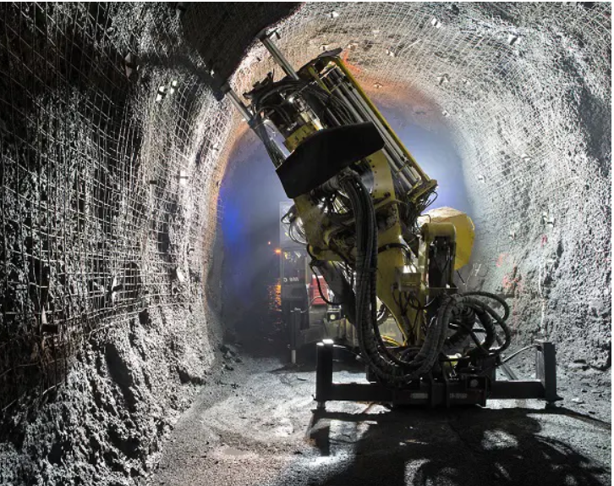
Métodos de explotación subterránea

Slide 4
CLASIFICACIÓN POR LAS NECESIDADES DE SOSTENIMIENTO
Fig. 1
Método de explotación.
Autosoportantes.
Sostenimiento
Artificial.
Hundimiento.
Cámaras y Pilares.
Shrinkage stoping.
Sublevel y Longhole Stoping.
Cut and Fill.
Bech and Fill.
VCR.
Sublevel Caving.
Block Cavig.
Fuente: Propia

Slide 5
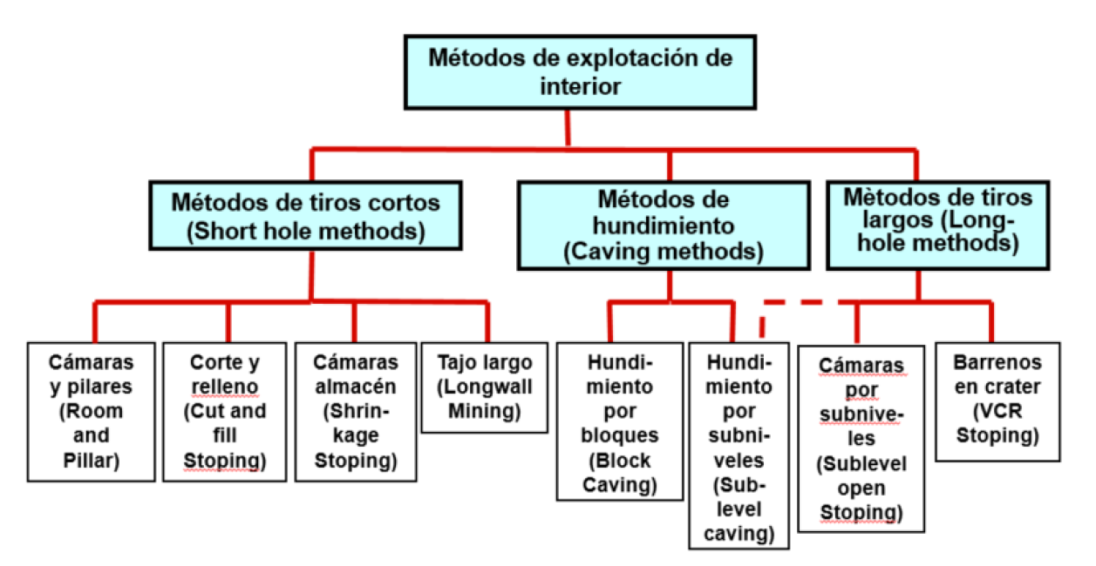
Clasificación en función del arranque
Fig. 1
Fuente: UPM

Slide 6
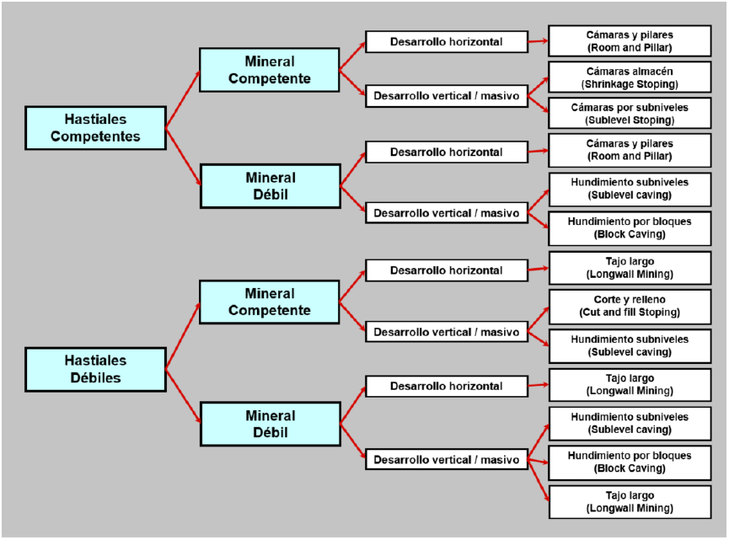
Clasificación según la calidad de la roca mineralizada y la encajante.
Fig. 2
FUENTE: UPM

Slide 7
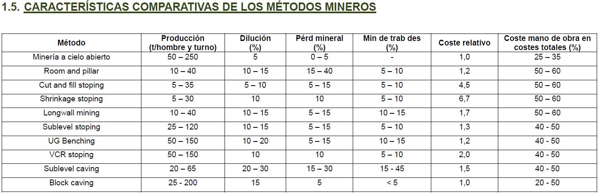
Características comparativas
Cuadro 1

Slide 8
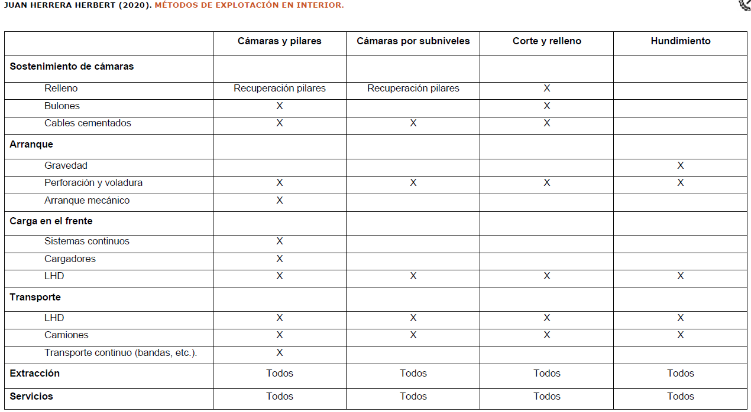
Cámaras y Pilares.
Cuadro 2

Slide 9
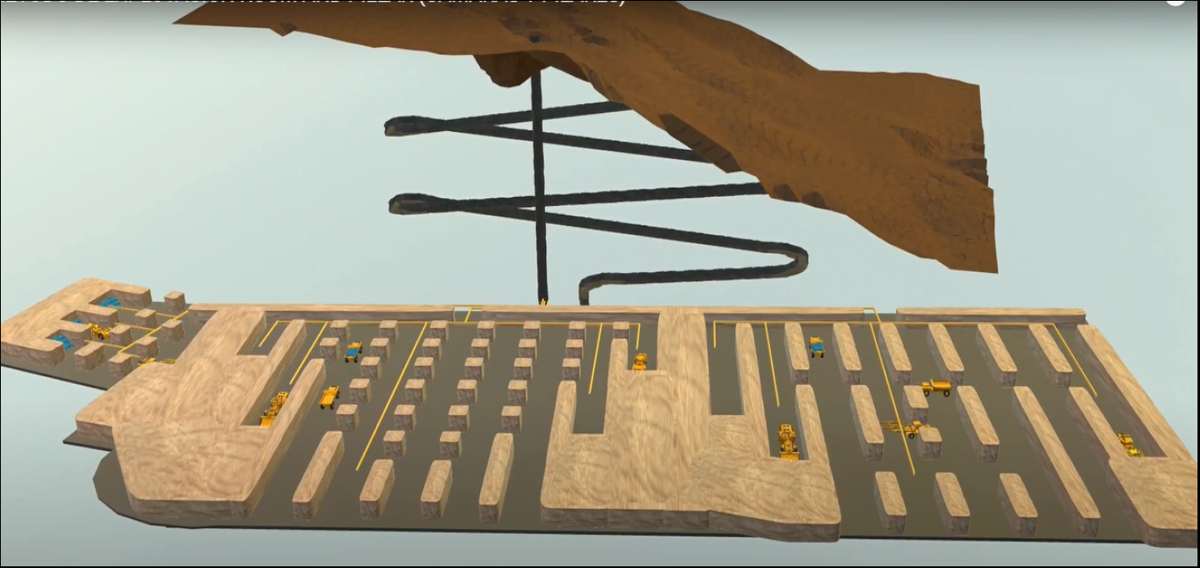
Cámaras y Pilares
Fig. 4
Fuente: SCRIB

Slide 10
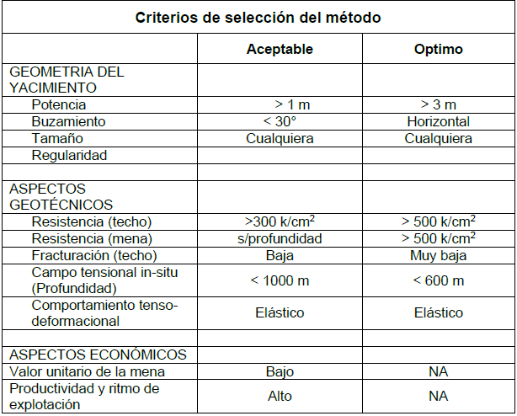
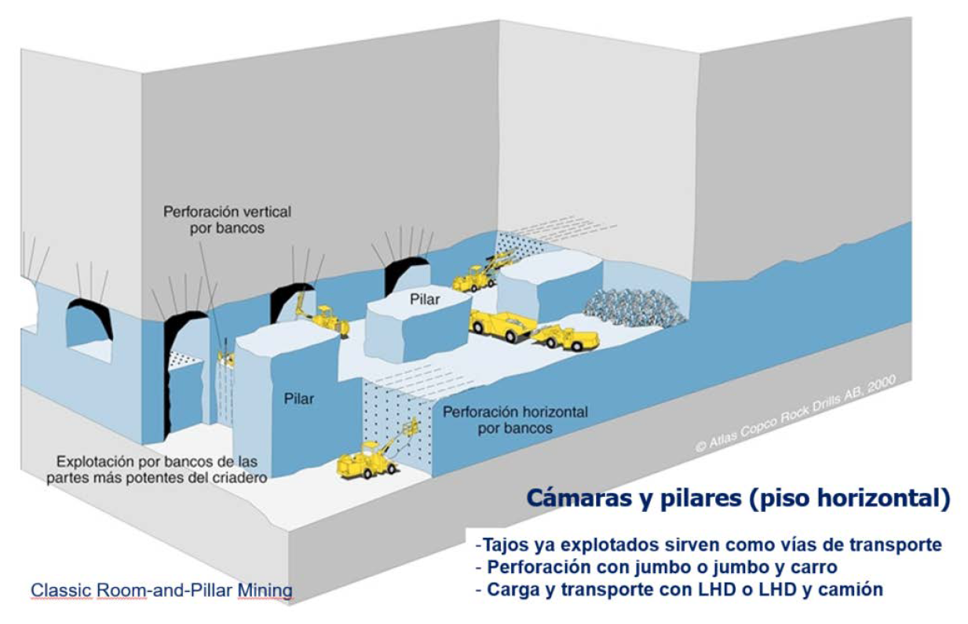
Cámaras y Pilares
Fig. 5
FUENTE: SCRIB

Slide 11
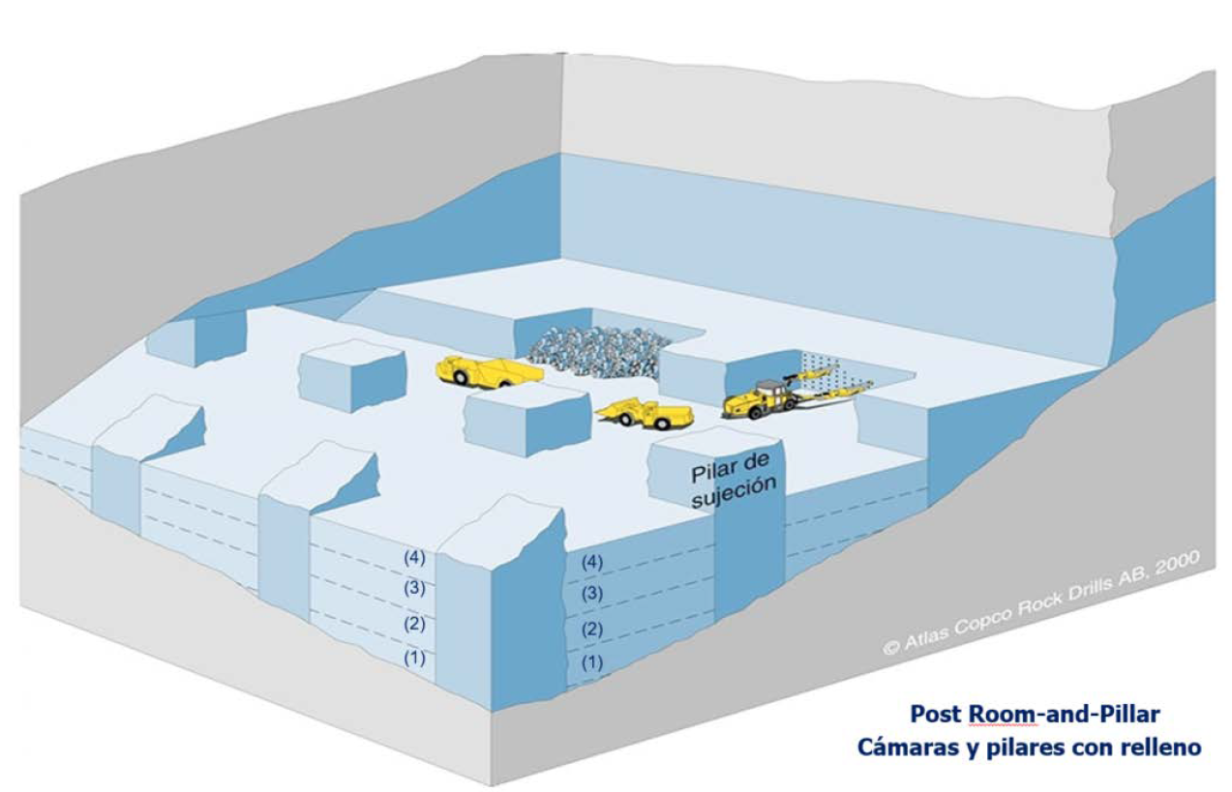
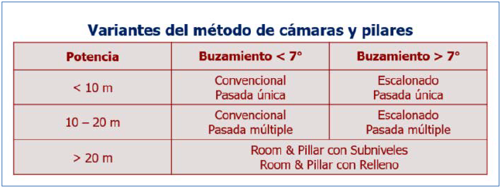
CÁMARAS Y PILARES.
Fig. 6
FUENTE: SCRIB

Slide 12
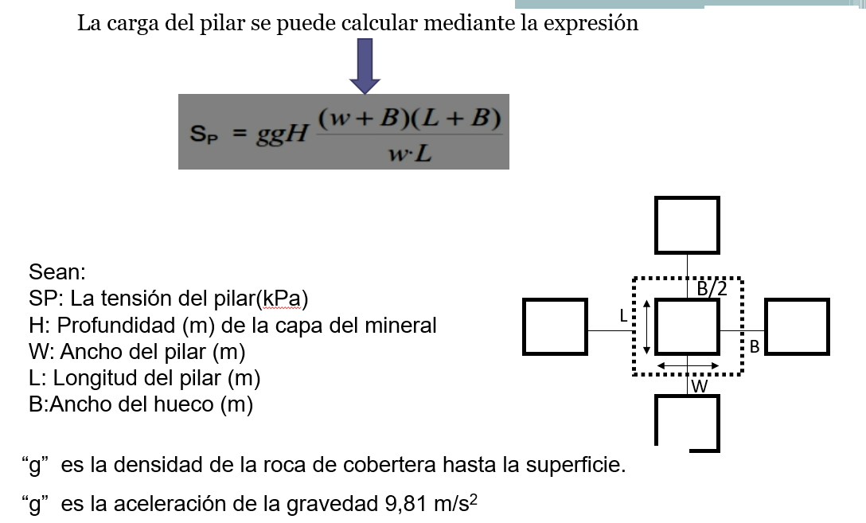
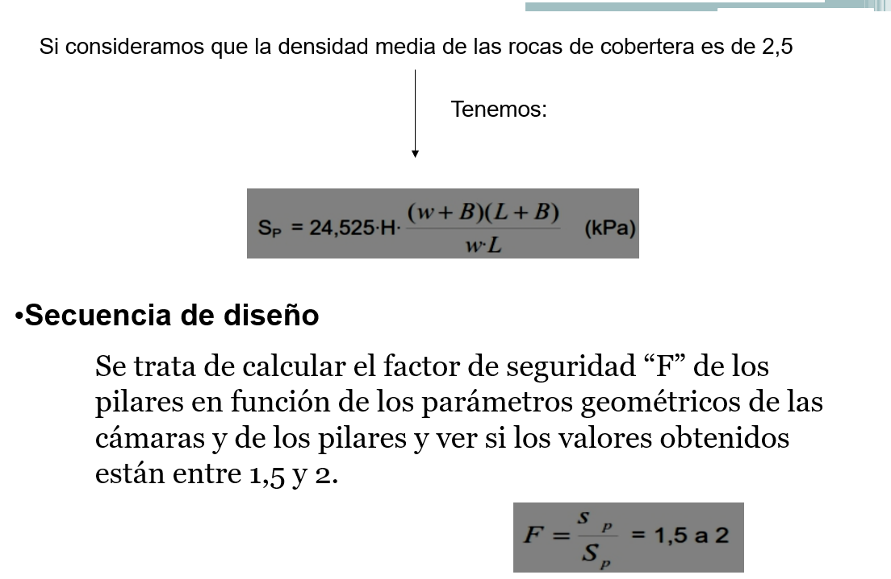
CÁMARAS Y PILARES – Determinación del pilar.

Slide 13
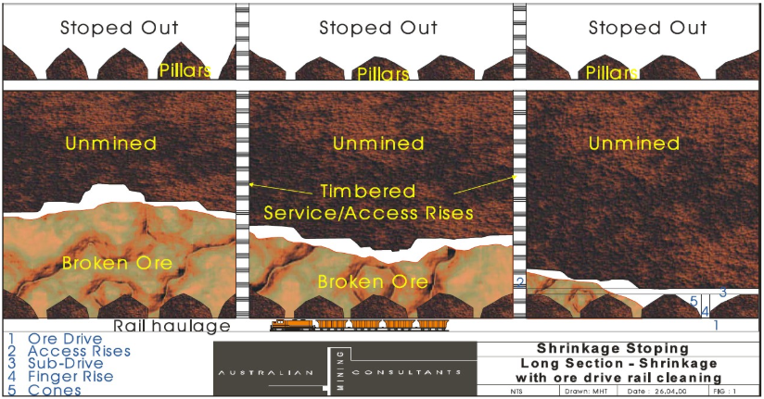
Shrinkage stoping.
Fig. 7
FUENTE: SCRIB

Slide 14
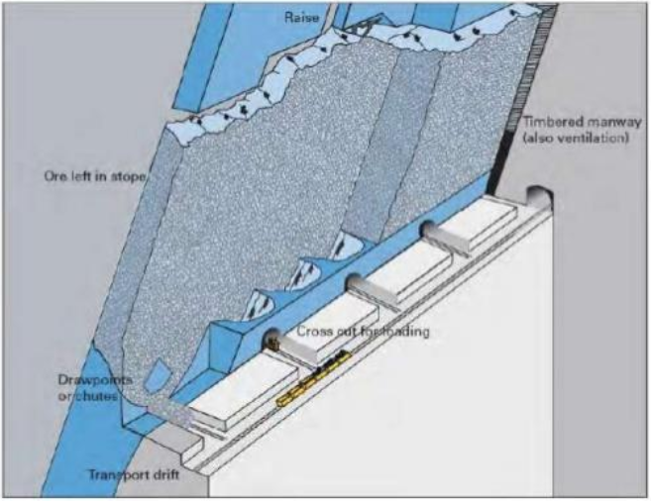
Shrinkage stoping.
Fig. 8
Características
El yacimiento debe de tener un buzamiento mayor de 60°, para permitir que el mineral fluya con facilidad; debe de tener rumbo y potencia uniforme del 1 a 30m.
Consistencia del mineral relativamente firme, para mantener el techo sin sostenimiento y solo con desquinche parcial.
El cuerpo mineralizado debe ser regular en cuanto a su forma, de otro lado el mineral se queda en las rocas encajonantes, o presenta alta dilución.
Las rojas encajonantes de be de ser relativamente estables.
El mineral debe de tener ley uniforme.
El mineral no debe de ser afectado en el almacenamiento. Ciertos minerales se oxidan y se descomponen cuando son expuestos al aire y esto es inconveniente.

Slide 15
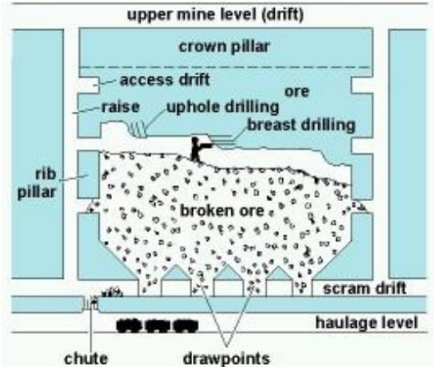
SHRINKAGE STOPING.
Fig. 9
Ventajas.
Método sencillo.
Baja inversión.
Mínimo sostenimiento
Muy poca preparación.
Alta recuperación (75% – 100%)
Baja Dilución (10% – 25%)
Desventajas.
Difícil mecanización
Mucha mano de obra.
Riesgo de atranque en las cámaras
Difíciles condiciones de trabajo.
60% del mineral almacenado hasta el final.

Slide 16
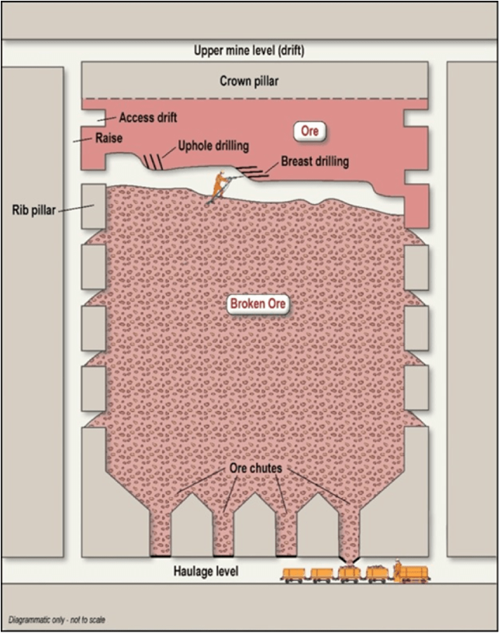
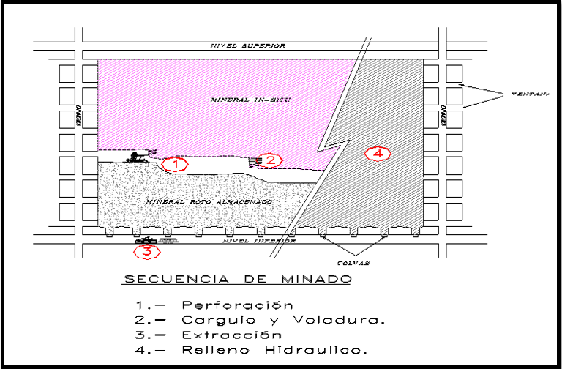
Shrinkage stoping.
Fig. 10
Fig. 11

Slide 17
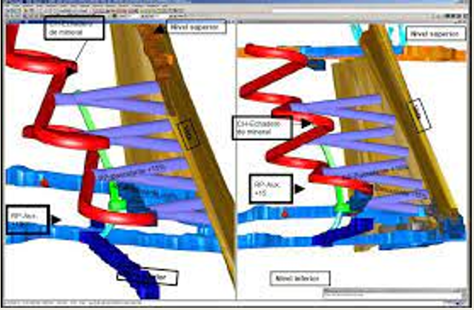
OCF
Fig. 12

Slide 18
OCF
Fig. 13
SEGÚN LA POTENCIA.
DF
SEGÚN SU DIRECCIÓN
UDF
SEGÚN SU DIRECCIÓN
ODF
SEGÚN – TIPO DE PERFORACIÓN´.
BREASTING - RC
SEGÚN – TIPO DE PERFORACIÓN.
SUB VERTICALES - RC
SEGÚN – TIPO DE PERFORACIÓN.
BREASTING - RC
SEGÚN – TIPO DE PERFORACIÓN.
SUB VERTICALES - RC

Slide 19
Fig. 14
SEGÚN SU DIRECCIÓN
UDF
SEGÚN SU DIRECCIÓN
OCF
SEGÚN LA POTENCIA.
CF
SEGÚN – TIPO DE PERFORACIÓN´.
BREASTING
SEGÚN – TIPO DE PERFORACIÓN.
SUB VERTICALES
SEGÚN – TIPO DE PERFORACIÓN.
BREASTING
SEGÚN – TIPO DE PERFORACIÓN.
SUB VERTICALES
SEGÚN TIPO DE RELLENO.
RH
SEGÚN TIPO DE RELLENO.
RD
SEGÚN TIPO DE RELLENO.
RH
SEGÚN TIPO DE RELLENO.
RD
SEGÚN TIPO DE RELLENO.
RH
SEGÚN TIPO DE RELLENO.
RD
SEGÚN TIPO DE RELLENO.
RH
SEGÚN TIPO DE RELLENO.
RD

Slide 20
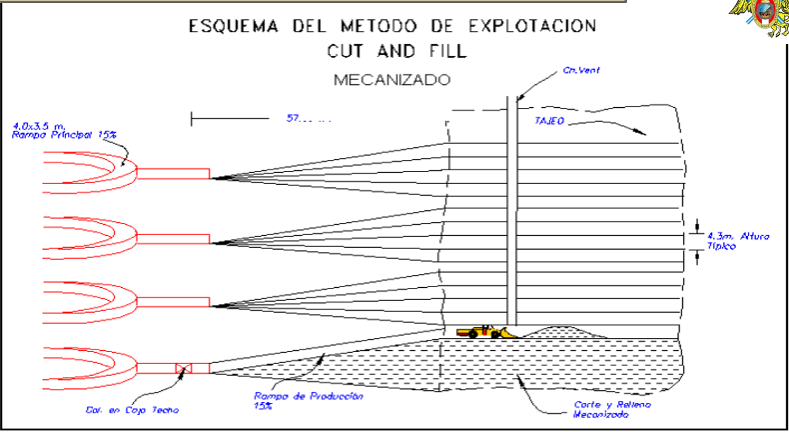
OCF MECANIZADO
Fig. 15
características:
Buzamiento, superior a los 50º de inclinación.
Características fisico-mecanicas del mineral y roca de caja relativamente mala (roca incompetente).
Potencia moderada

Slide 21
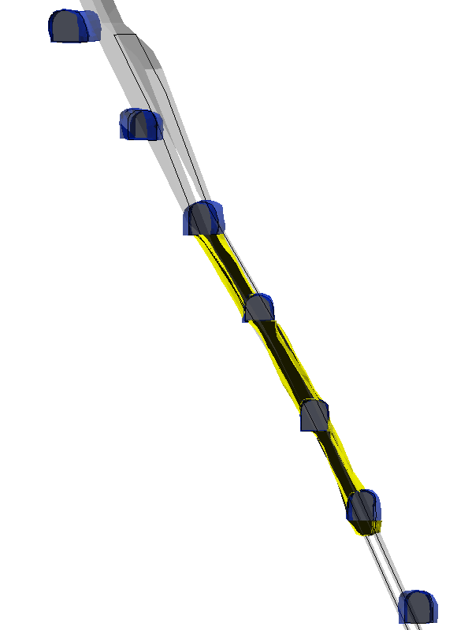
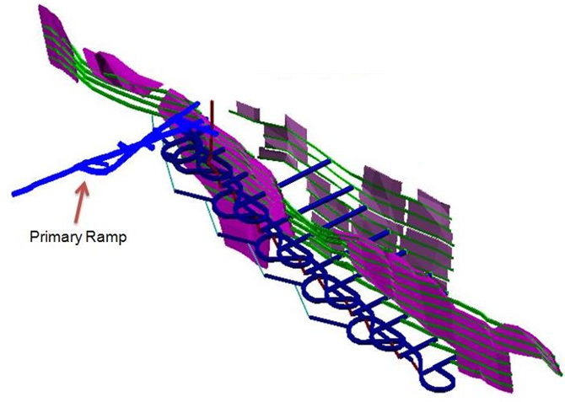
Fig. 16
Fig. 17

Slide 22
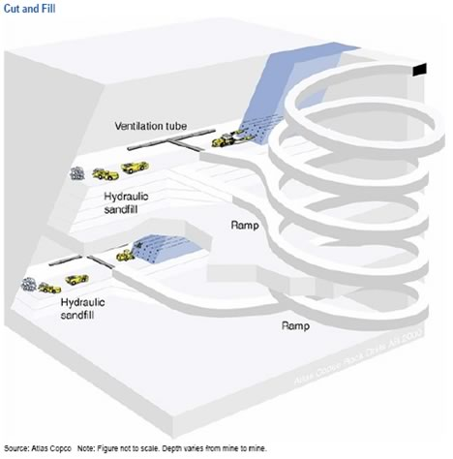
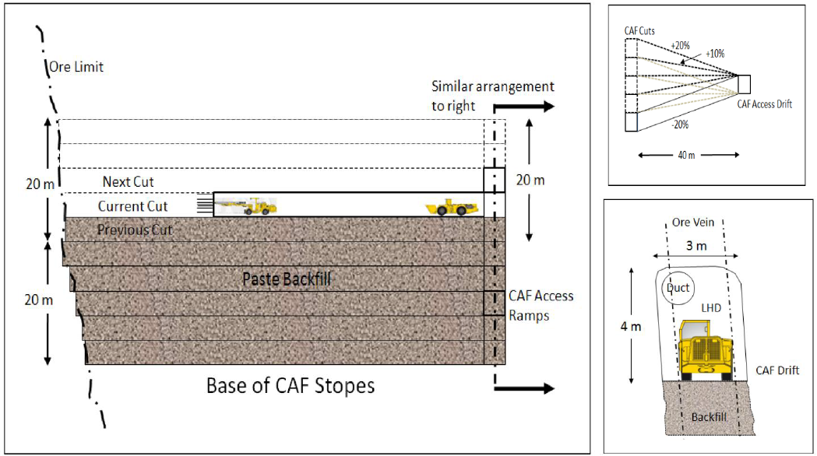
Fig. 18
Fig. 19

Slide 23
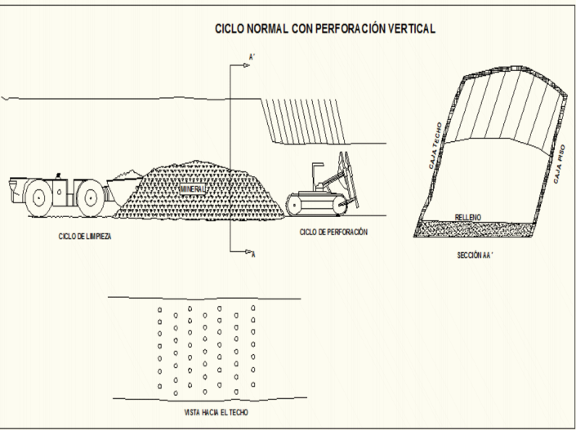
OCF – PERFORACIÓNES VERTICALES – SUB VERTICALES
Fig. 20
Ventajas
La recuperación es cercana al 100%.
Las condiciones de seguridad alcanzadas cuando los macizos rocosos de los hastíales no son competentes
Es altamente selectivo, lo que significa que se pueden trabajar secciones de alta ley y dejar aquellas zonas de baja ley sin explotar.
Es un método seguro donde la fragmentación es buena.
Puede alcanzar un alto grado de mecanización.
Se adecua a yacimientos con propiedades físicos – mecánicas incompetentes.
Es posible trabajar vetas de poca potencia pero alta ley, utilizándola variante de descostre
Permite una disponibilidad inmediata del mineral.
La dilución debida al acarreo del mineral es mínima.
En la voladura se obtiene un daño controlado.
La carga y transporte del material son operaciones independientes, por lo que no retrasan el ciclo.

Slide 24
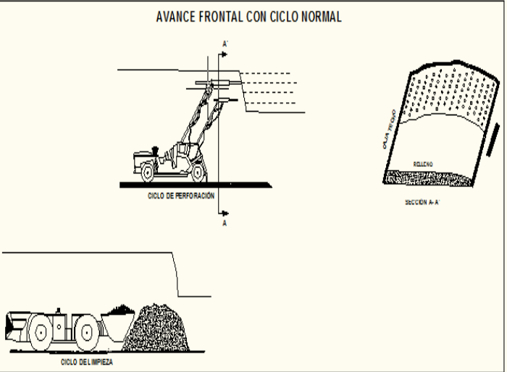
OCF – BREASTING
Fig. 20
Desventajas
Costo de explotación elevado puesto que se le debe agregar el costo de la preparación, acarreo y colocación del relleno.
El tamaño limitado de las voladuras y las interrupciones en la producción que son necesarias para distribuir el material de relleno dentro de las cámaras.
Bajo rendimiento por la paralización de la producción como consecuencia del relleno.
Consumo elevado de materiales de fortificación.
En el caso del empleo de relleno hidráulico es necesario clasificarlos jales, para eliminar lamas, para lo cual es necesario acondicionar una planta de tratamientos de jal.
Durante la carga del material la ventilación no es buena, debiéndose utilizar ventilación secundaria.
Al finalizar la extracción puede desprenderse roca de los hastiales que produce un aumento de la dilución.

Slide 25


